Slide 1
ويبينار التحول التقني
التحول التقني
Tech Trans

Slide 3
مقدمات

Slide 4
بسم الله
من أين نبدأ ؟
مقدمة
طغيان
الإعلام الجديد
الفرق بين
الشهرة والتأثير
العالم سئم من المؤثرين التافهين !!

Slide 5
في عام 2021؟
احصائيات
من الأستاذ المدرب
عبدالعزيز بن محمد القرعاوي

Slide 6
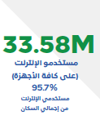
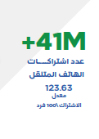

Slide 7
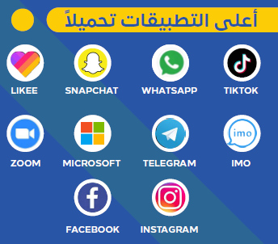

Slide 8
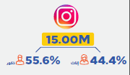
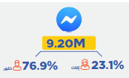
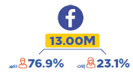
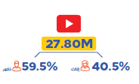
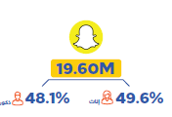
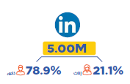
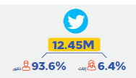

Slide 9
• المحاور:
١. مجال التأثير لدى المتدرب وكيف ينميه؟
٢. كيف تتعرف على الجمهور ؟
٣. كيف تختار قناة التواصل مع جمهورك ؟
٤. آلية النشر
٥. صناعة المحتوى المناسب للقناة
٦. ثم كيف يدير المتدرب منصات التواصل الاجتماعي ليؤثر في الجمهور؟
٧. طرق حل مشكلات المشاهير والمؤثرين .

Slide 10
وإمكانياتك وقدراتك ؟ اعرف نفسك .
التخصص
مجال التأثير وكيف ننميه؟
المحور الأول
ماذا تتقن؟ وما هي ميولك وملكاتك؟
العلاقة مع المؤثّرين. (Influencers)الآخرين .
الشهرة والتأثير – هناك فرق ( المشاكل والعمق )
الموهبة والتعلم مصطلحات الصنعة ودراسة الإعلام
التواصل الرقمي والتواصل الإنساني وشبكة العلاقات

Slide 11
الفئة العمرية .
كيف تتعرف على الجمهور ،
وتحسن التعامل معه ؟
المحور الثاني
التفاعل مع الجمهور ومتابعة الردود
التنوع
الاجتماعي .
الترويج لمحتواك وقناتك .
استغلال الأحداث .
التخصص المهني .

Slide 12
كيف تختار قناة التواصل مع جمهورك ؟؟
المحور الثالث
مرحلة الانتشار ومرحلة الاختيار
عيوب بعض القنوات .
قناة أو أكثر .؟
الاستمرارية وديمومة الاتصال .
أنواع القنوات ومميزاتها .

Slide 13
آلية النشر
المحور الرابع
وضع خطة استراتيجية
تطوير حسابات شبكات التواصل الاجتماعي
حماية حسابات التواصل
تحليل البيانات
التسويق
البحث
خدمة العملاء
إدارة الوقت
كتابة المحتوى
مهارات التواصل

Slide 14
نصائح للنشر الفعال
اعرف جمهورك Know Your Audience
قدم محتوى ذو قيمة لعملائك Content with high value
شارك محتوى قابل للمشاركة Shareable Content
قم بجدولة المنشورات بطريقة فعالة
استعن بخبراء سوشيال ميديا لإدارة محتوى حساباتك
https://www.aljazeera.net/midan/intellect/sociology/2020/6/25/%D8%A7%D9%84%D8%B4%D9%87%D8%B1%D8%A9-%D8%A7%D9%84%D9%81%D8%A7%D8%B1%D8%BA%D8%A9-%D9%83%D9%8A%D9%81-%D8%AA%D8%B3%D8%A7%D9%87%D9%85-%D9%85%D9%88%D8%A7%D9%82%D8%B9
https://soundcloud.com/midan_voice/qzyyqrv0hkzxالشهرة الفارغة

Slide 15
صناعة المحتوى المناسب للقناة
المحور الخامس

Slide 16
ثم كيف يدير المتدرب منصات
التواصل الاجتماعي ليؤثر في الجمهور؟
المحور السادس
إدارة خبراء
إدارة دعاية وإعلان
إدارة عشوائية
إدارة مهدفة
إدارة بالحب
أنواع المؤثرين
مشاهير
خبراء الصناعة وقادة الفكر
المدونون ومنشئو المحتوى
المؤثرون الصغار
خبراء الصناعة وقادة الفكر
هؤلاء الخبراء تشمل:
الصحفيين
أكاديميون
خبراء الصناعة
المستشارين المحترفين
خطورة القدوات الفارغة وغياب القدوات الحقيقية
«تحدي كيكي»
صناعة المؤثرين
«تحدي الماء المثلج »، و«السيلفي

Slide 17
المحور السابع
طرق حل مشكلات المشاهير والمؤثرين .
المشكلة | الحل
الإيقاف السياسي | البعد عن الكلام في السياسة
الهجوم من العلماء وأهل التدين | وعدم الخوض في الدين – وإياك والعنصرية
الاتهامات بالتربح والتكسب | نعم مورد رزق بالنسبة للكثير
أنت تافه !!!! | الابتعاد عن توافه المواضيع والنصوص
يميل المشهور للشعور بالنرجسية – وبدء التعرض للحياة الشخصية | ضبط المنشورات والبعد عن الحياة الشخصية
انصراف الجمهور | عدم تقديم الجديد والمفيد
البغض العام المجتمعي | قلة الفوائد المنشورة للأسرة والفرد والمجتمع
التصنع والتنطع | العفوية والتلقائية والجدية

Slide 18
الختام والتوصيات
نقاش مفتوح لجمع التوصيات
سعدت بصحبتكم هذه الليلة
شكرا لكم....
د. سعد جبر

